Slide 1


VSTS Rozwiązanie do tworzenia chmury
Piotr Rogala

Slide 2
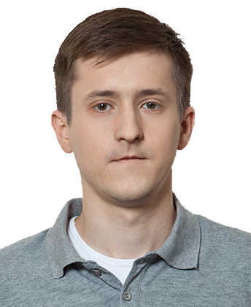
About Me
Current working in UNIT4
MVP Azure
Blog: justcloud.pl
FB Page: facebook.com/justcloudpl
Group leader:
Microsoft Azure User Group Poland

Slide 3





CloudPoland
http://slack.justcloud.pl
DevOps Wrocław
https://www.meetup.com/Wroclaw-DevOps-Meetup
PPOSH
https://www.meetup.com/Polish-PowerShell-Group-PPoSh/
Wrocław .NET User Group
https://www.meetup.com/wrocnet/
SysOps Polska
https://www.meetup.com/SysOpsPolska

Slide 4

Microsoft Azure User Group Poland
https://www.meetup.com/Microsoft-Azure-Users-Group-Poland
https://www.facebook.com/groups/azureugpl
http://azureug.org

Slide 5

WROC#
https://www.facebook.com/WrocSharp/

Slide 6

Global Azure BootCamp 2018
21 Kwietnia
Ograniczona ilość miejsc (około 25)
http://gab-2018.codingtv.pl

Slide 7
Agenda
VSC / GIT
CI / CD / IaC
VSTS
Szablony
DEMO

Slide 8

VSC
Visual Studio Code
Free
Edytor kodu
Wspiera wiele języków programowania
Możliwość instalacji dotkanych wtyczek
Możliwość tworzenia własnych wtyczek
Integracja z git

Slide 9



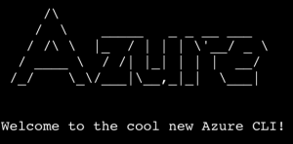
Azure Manage
Portal WEB
Visual Studio
Visual Studio Code
VSTS
PowerShell
CLI (cross-platform)

Slide 10
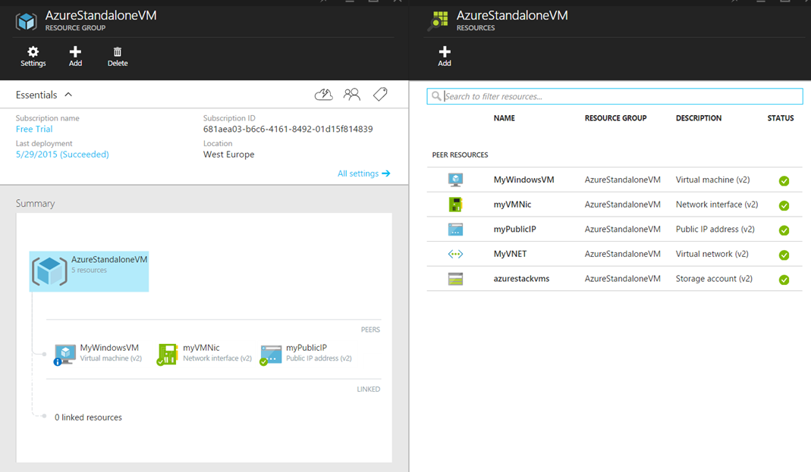
Azure Resource Group

Slide 11
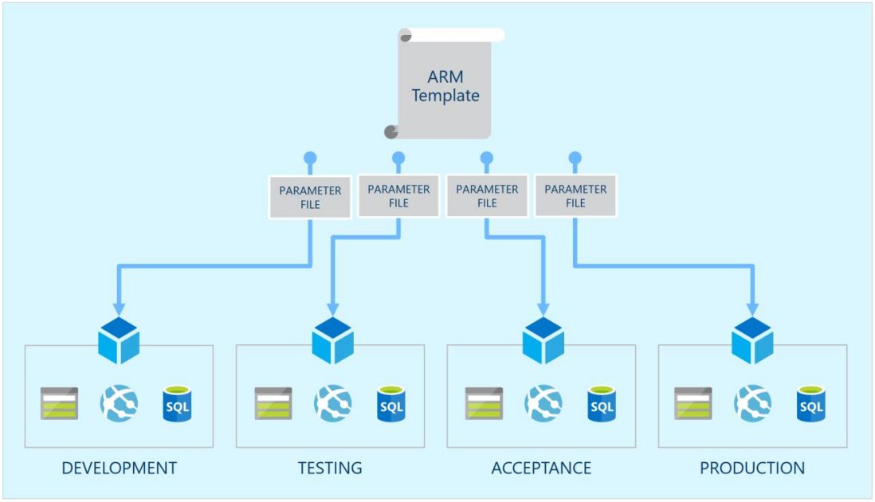

Slide 12

CI / CD
CI – Continuous Integration
CD – Continuous Deplyoment

Slide 13
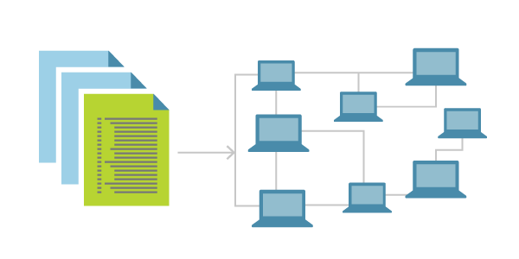
IaC
Szablony ARM > VSTS > Azure

Slide 14
Gotowe szablony - .json
https://github.com/Azure/azure-quickstart-templates
https://github.com/RogalaPiotr/JustCloudPublic

Slide 15
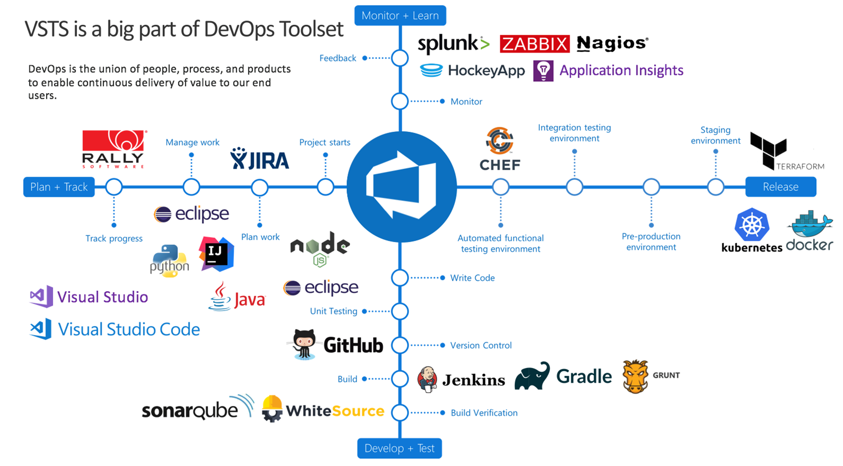

Slide 16
DEMO
Download and send to VSTS: https://github.com/Azure/azure-quickstart-templates/tree/master/101-vm-simple-linux
VSTS > Create Build
Parameters: -adminUsername "piotr" -adminPassword „HasloTestowe1000" -dnsLabelPrefix "januszwazure1"

Slide 17
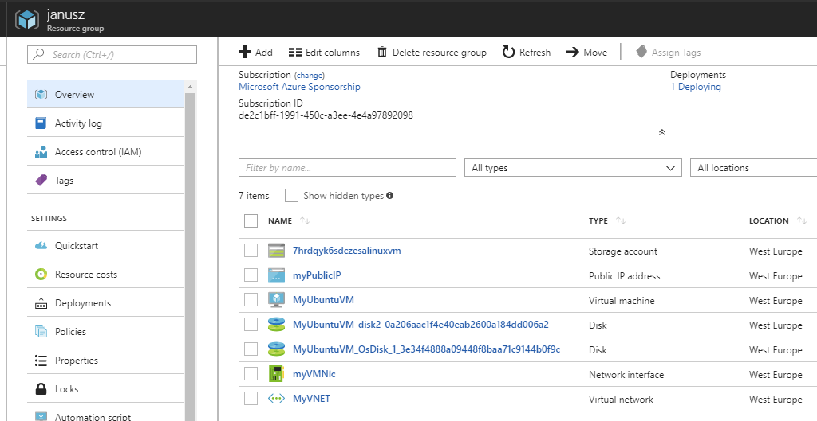
Efekt deploymentu

Slide 18
Demo

Slide 19
Questions?
piotr@justcloud.pl

